Slide 1
Навчання з питань охорони праці

Slide 2
Принципи організації та види навчання з питань охорони праці

Slide 3
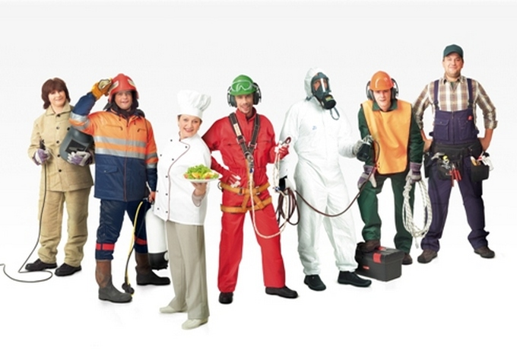
Навчання, системне та систематичне підвищення рівня знань не лише працівників, а всього населення України з питань охорони праці – один з основних принципів державної політики в галузі охорони праці, фундаментальна основа виробничої безпеки та санітарії, необхідна умова удосконалення управління охороною праці і забезпечення ефективної профілактичної роботи щодо запобігання нещасних випадків, професійних захворювань і аварій на виробництві.

Slide 4
Основним нормативним документом, що встановлює порядок та види навчання і перевірки знань з охорони праці є НПАОП
«Типове положення про порядок проведення навчання і перевірки знань з питань охорони праці», затверджене наказом Державного комітету України з нагляду за охороною праці
від 26.01.2005 р. № 15.

Slide 5
Даний нормативний документ спрямований на реалізацію в Україні системи безперервного навчання з питань охорони праці, яке проводиться з працівниками в процесі трудової діяльності, а також з учнями, курсантами, слухачами та студентами навчальних закладів під час трудового та професійного навчання.
Допуск до роботи (виконання навчальних практичних завдань) без навчання і перевірки знань з питану охорони праці забороняється!

Slide 6
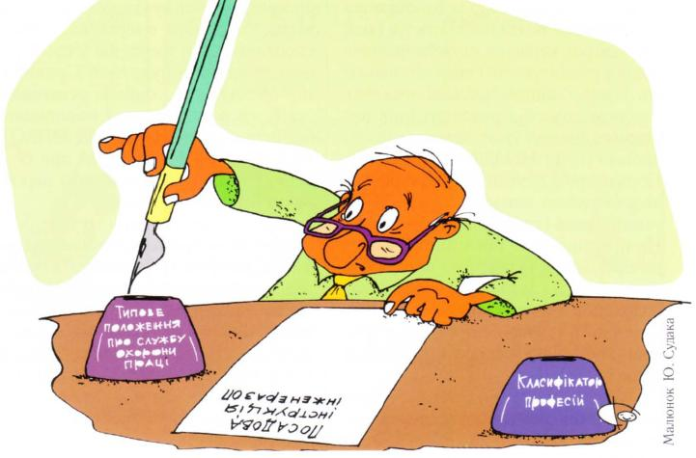
Вимоги Типового положення є обов'язковими для виконання усіма центральними і місцевими органами виконавчої влади, органами місцевого самоврядування, бюджетними установами та суб'єктами господарської діяльності незалежно від форми власності та видів діяльності.

Slide 7
Форми (види) навчання з питань охорони праці:
- інструктажі – один з найголовніших;
курсове навчання
(проводиться екзамен);
спеціальне навчання та
перевірка знань;
перевірка знань посадових осіб
(1р. на 3 роки);
- підвищення кваліфікації;
- навчання учнів та студентів;
- технічні матеріали.

Slide 8
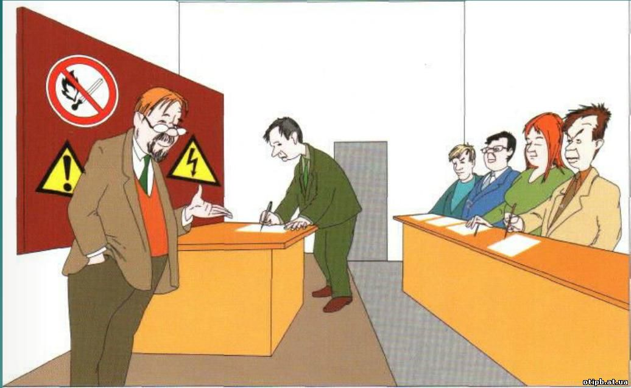
Вивчення основ охорони праці у навчальних закладах і під час професійного навчання
У професійно-технічних навчальних закладах обов’язковим є вивчення предмета «Охорона праці», а у вищих навчальних закладах вивчаються навчальні дисципліни «Основи охорони праці» та «Охорона праці в галузі».

Slide 9
Під час професійної підготовки працівників на підприємстві теоретична частина предмета «Охорона праці» вивчається в обсязі не менше 10 годин, а під час перепідготовки та підвищення кваліфікації – не менше 8 годин.

Slide 10
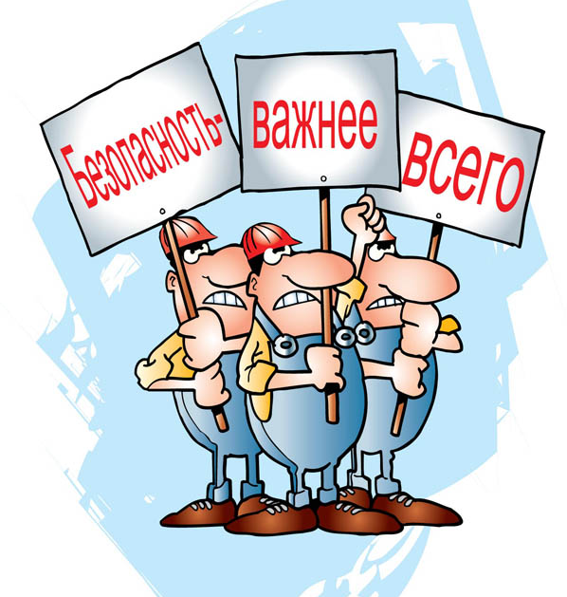
Працівники, які залучаються до виконання робіт з підвищеною небезпекою, проходять підготовку лише в навчальних закладах.
При цьому теоретична частина предмета «Охорона праці» вивчається обсягом не менше 30 годин, а під час перепідготовки та підвищення кваліфікації – не менше 15 годин.

Slide 11
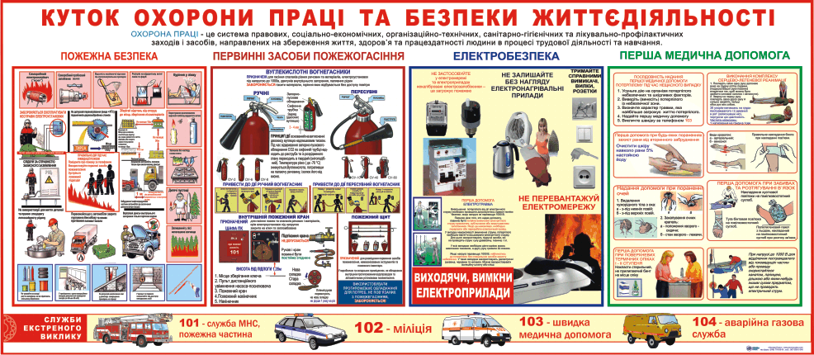
Навчання і перевірка знань з питань охорони праці працівників під час прийняття на роботу і в процесі роботи
Працівники при прийнятті на роботу і періодично в процесі роботи, а вихованці, учні і студенти під час навчально-виховного процесу проходять навчання і перевірку знань з охорони праці, надання першої допомоги потерпілим від нещасних випадків, правил поведінки у разі аварії, а також відповідні інструктажі.

Slide 12
Особи, які суміщають професії, проходять навчання та інструктажі з охорони праці як з їх основних професій, так і з професій за сумісництвом.
Відповідальність за організацію і здійснення навчання та перевірки знань працівників з питань охорони праці покладається на роботодавця.

Slide 13
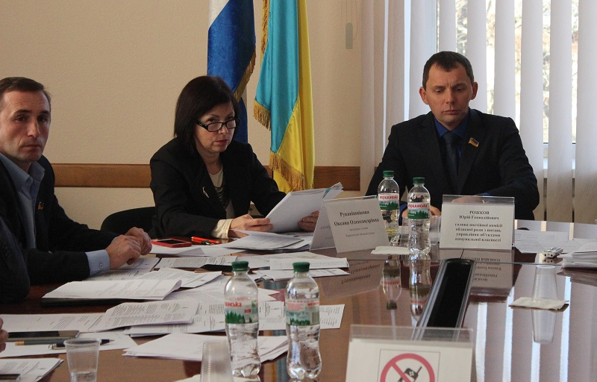
На підприємстві для перевірки знань працівників з питань охорони праці наказом керівника створюється відповідна комісія. Головою комісії призначається керівник підприємства або його заступник, до службових обов'язків якого належить організація роботи з охорони праці.

Slide 14
До складу комісії підприємства входять:
- спеціалісти служби охорони праці;
- представники юридичної, виробничих, технічних служб;
- представник профспілки або вповноважена найманими працівниками особа з питань охорони праці та ін.
Комісія вважається правомочною, якщо до її складу входять не менше трьох осіб.

Slide 15
Форми перевірки знань з питань охорони праці
працівників: тестування, залік або іспит.

Slide 16
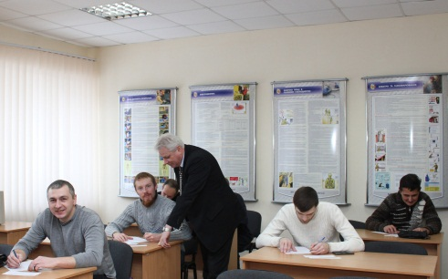
Результати перевірки знань працівників з питань охорони праці оформляються відповідним протоколом.
При незадовільних результатах перевірки знань працівник повинен протягом одного місяця пройти повторне навчання та повторну перевірку знань.

Slide 17
Перевірка знань з питань охорони праці працівників, які виконують роботи підвищеної небезпеки
Посадові особи та працівники, зайняті на роботах з підвищеною небезпекою та на роботах, де є потреба у професійному доборі проходять щорічне спеціальне навчання і перевірку знань відповідних НПАОП.

Slide 18
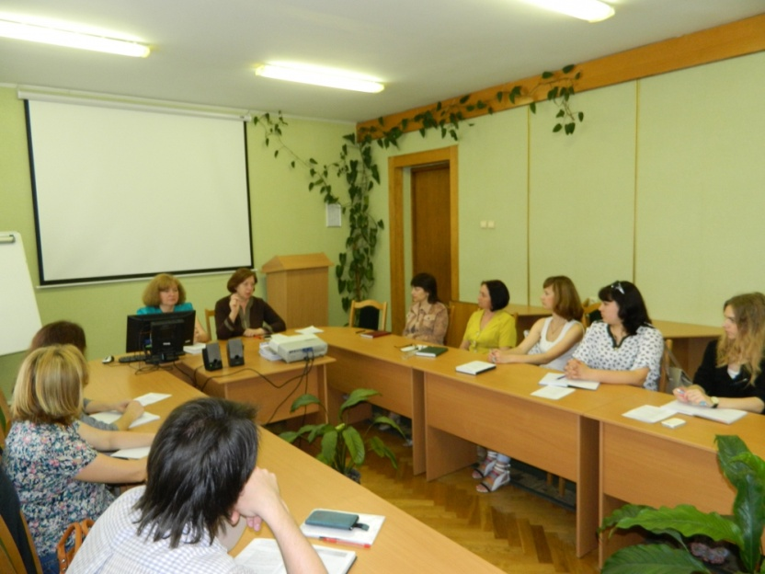
Навчання з питань охорони праці посадових осіб
Усі посадові особи до початку виконання своїх обов'язків і періодично (один раз на три роки) проходять навчання і перевірку знань з питань охорони праці.
Тематичний план і програма навчання цієї категорії працівників складаються на основі типового тематичного плану і програми та з урахуванням вимог охорони праці для конкретних галузей і виробництв.

Slide 19
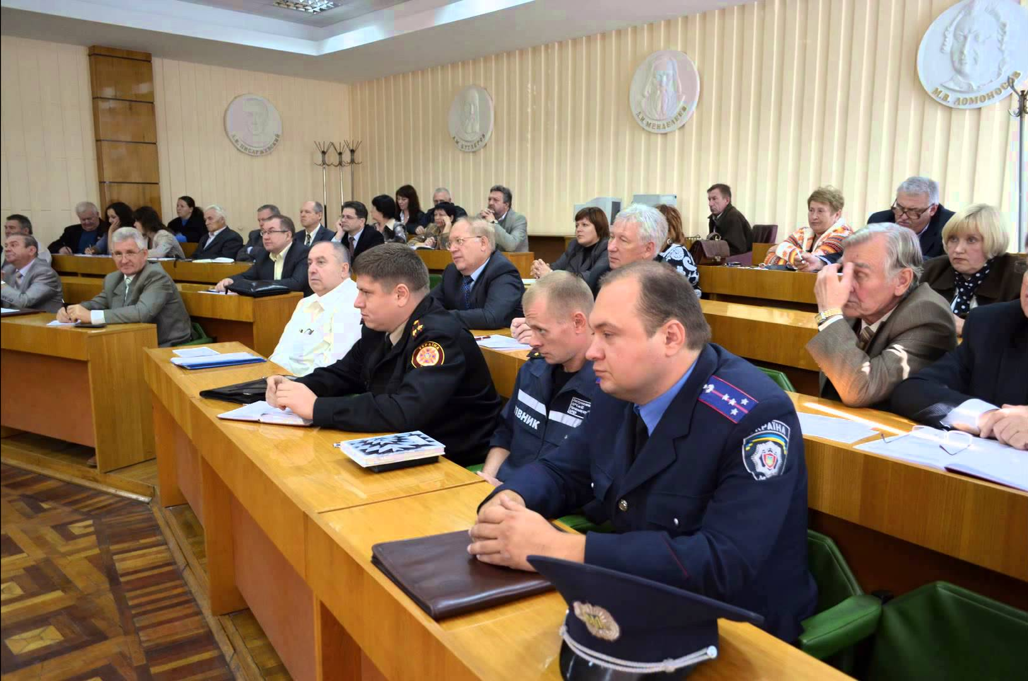
Позачергова перевірка знань посадових осіб і спеціалістів проводиться в разі введення в дію або перегляду нормативних актів із питань охорони праці; введення в дію нового устаткування або нових технологічних процесів.

Slide 20
Інструктажі з питань охорони праці.
Види інструктажів
Інструктаж з охорони праці
– це коротке ознайомлення працівника (учня,студента) з правилами та методами безпечного проведення робіт.
Мета інструктажу - навчити працівника правильно і безпечно для себе і навколишнього середовища виконувати свої трудові обов'язки.

Slide 21
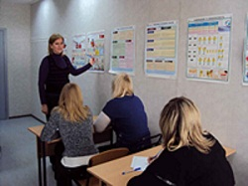
Інструктажі за часом і характером проведення поділяють на:
- вступний;
- первинний;
- повторний;
- позаплановий;
- цільовий.
Роботодавець або керівник структурного підрозділу зобов'язаний видати працівнику примірник інструкції з охорони праці за його професією або вивісити її на робочому місці.

Slide 22
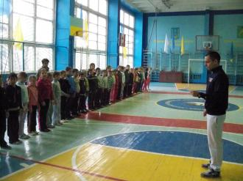
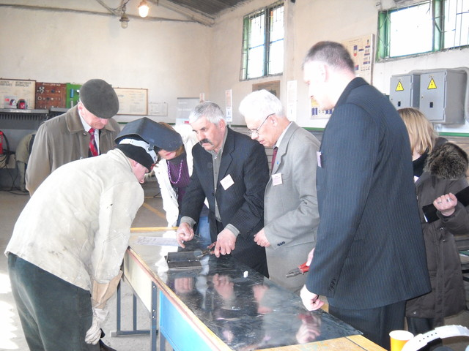
Вступний інструктаж:
проводиться з усіма працівниками, які щойно прийняті на роботу; учнями, вихованцями та студентами навчально-виховних закладів перед початком навчання тощо;
проводить спеціаліст відділу охорони праці або особа, що призначена наказом для проведення цієї роботи;

Slide 23
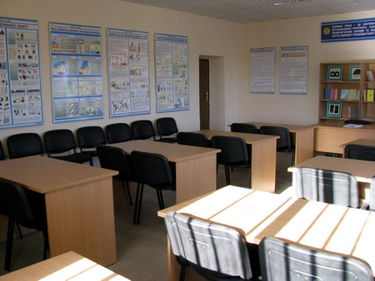
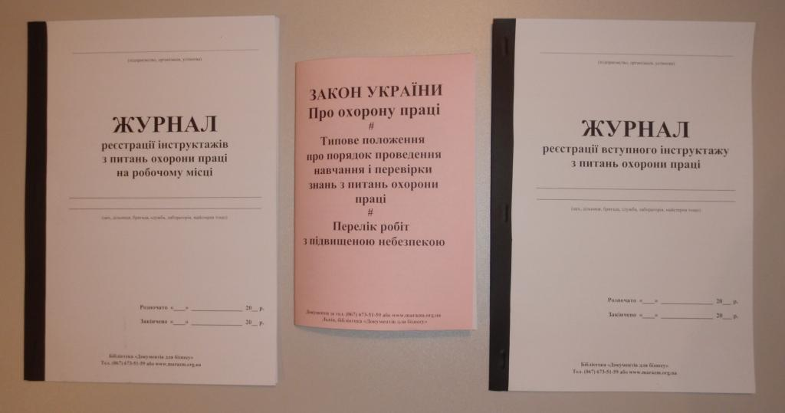
- місце проведення вступного інструктажу - кабінет охорони праці або інше приміщення, обладнане наочними матеріалами;
про проведення вступного інструктажу робиться запис в спеціальному журналі, а також у документі про прийняття працівника на роботу.

Slide 24
Первинний інструктаж
проводиться на робочому місці до початку роботи з новоприйнятим працівником або працівником, який буде виконувати нову для нього роботу,
студентом, учнем та
вихованцем перед
роботою в майстернях,
лабораторіях, дільницях
тощо;
- проводиться індивідуально або для групи осіб спільного фаху;

Slide 25
програма інструктажу розробляється керівником цеху чи дільниці, узгоджується зі службою охорони праці і затверджується роботодавцем;
- усі робітники і випускники професійних навчальних закладів після первинного інструктажу на робочому місці повинні пройти стажування протягом 2-15 змін під керівництвом досвідчених кваліфікованих робітників або спеціалістів.

Slide 26
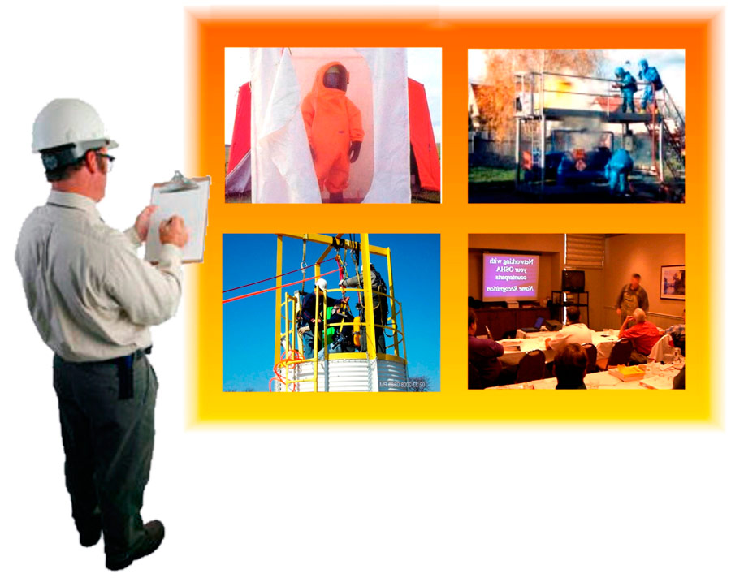
Первинний інструктаж проводиться до початку роботи безпосередньо на робочому місці з працівником:
- новоприйнятим;
- який переводиться з одного структурного підрозділу підприємства до іншого;
- який буде виконувати нову для нього роботу.
Проводиться з учнями, курсантами, слухачами та студентами навчальних закладів:
до початку трудового або професійного навчання;
- перед виконанням кожного навчального завдання, пов'язаного з використанням різних механізмів, інструментів, матеріалів тощо.

Slide 27
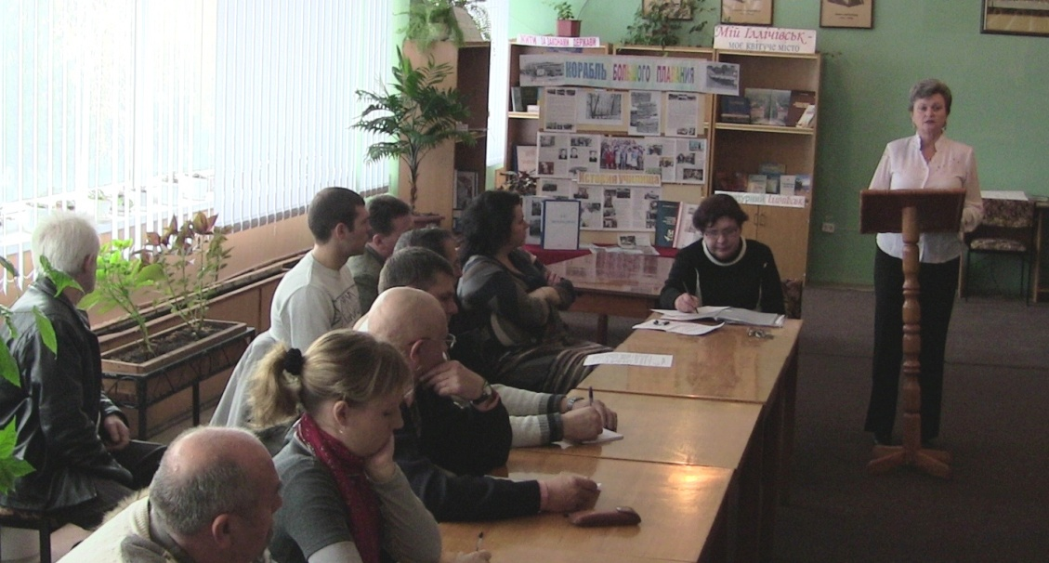
Повторний інструктаж
Проводиться на робочому місці з усіма працівниками: на роботах із підвищеною небезпекою - один раз на квартал; на інших роботах - один раз у півріччя.
Мета інструктажу - поновити знання та уміння виконувати працівником роботу правильно і безпечно.
Проводиться індивідуально або для групи працівників за програмою первинного інструктажу в повному обсязі.

Slide 28
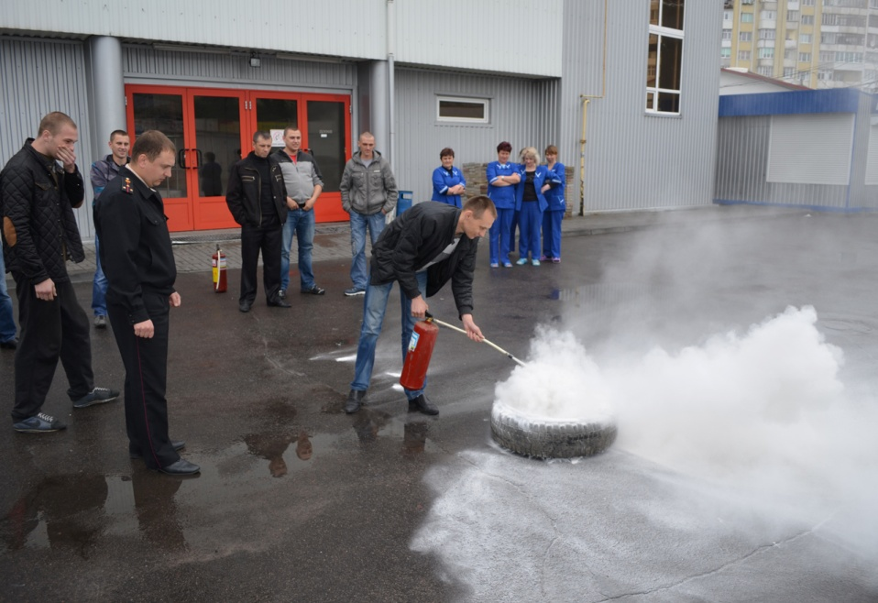
Позаплановий інструктаж
Проводиться з працівниками на робочому місці або в кабінеті охорони праці у таких випадках:
при введенні в дію нових або змінених нормативних актів про охорону праці;
при зміні технологічного процесу, заміні або модернізації устаткування;
при порушенні працівником нормативних актів, що може призвести до травми, отруєння або аварії;
на вимогу працівника органу державного нагляду при виявленні недостатнього знання працівником безпечних прийомів праці і нормативних актів про охорону праці.

Slide 29
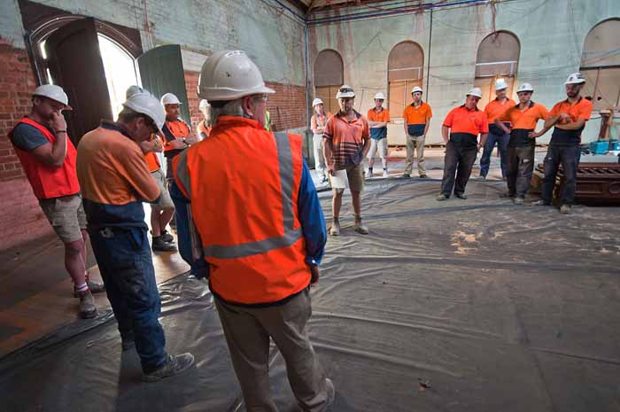
Цільовий інструктаж
Проводиться у таких випадках:
при виконанні разових робіт, що не пов'язані безпосередньо з основними роботами працівника;
при ліквідації наслідків аварії і стихійного лиха;
при виконанні робіт, що оформляються
нарядом-допуском, письмовим
дозволом та іншими
документами;
в разі проведення екскурсій або
організації масових заходів з
учнями та вихованцями.
Фіксується нарядом-допуском або іншим документом, що дозволяє проведення робіт.

Slide 30
Стажування (дублювання) та допуск до самостійної роботи
Новоприйняті на підприємство працівники після первинного інструктажу на робочому місці до початку самостійної роботи повинні під керівництвом досвідчених, кваліфікованих фахівців пройти стажування протягом 2-15 змін або дублювання протягом не менше шести змін.

Slide 31
Допуск до стажування (дублювання) оформляється наказом (розпорядженням) по підприємству (структурному підрозділу), в якому зазначається тривалість стажування (дублювання) та прізвище відповідального працівника.
Перелік посад і професій працівників, тривалість стажування (дублювання) визначаються керівником підприємства.
Тривалість стажування (дублювання) залежить від стажу і характеру роботи, а також від кваліфікації працівника.

Slide 32
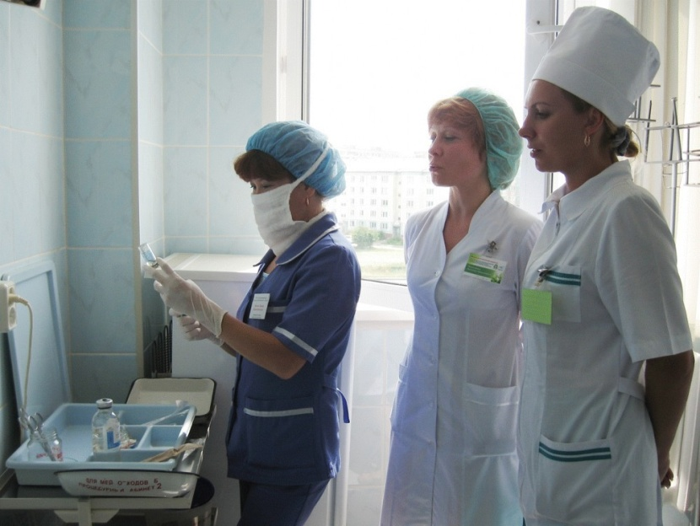
Стажування (дублювання) проводиться на робочих місцях свого або іншого подібного за технологією підприємства.
У процесі стажування працівники повинні виконувати роботи, які за складністю, характером, вимогами безпеки відповідають роботам, що передбачаються їх функціональними обов'язками.

Slide 33
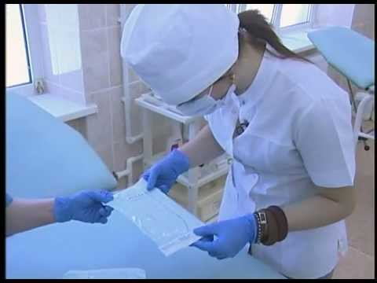
У процесі стажування (дублювання) працівник повинен:
- поповнити знання щодо правил безпечної експлуатації технологічного обладнання, технологічних і посадових інструкцій та інструкцій з охорони праці;
- оволодіти навичками орієнтування у виробничих ситуаціях за нормальних і аварійних умов праці;
- засвоїти в конкретних умовах технологічні процеси і обладнання та методи безаварійного керування ними з метою забезпечення вимог охорони праці.

Slide 34
Запис про проведення стажування (дублювання) та допуск до самостійної роботи здійснюється керівником відповідного структурного підрозділу в журналі реєстрації інструктажів.
Після закінчення стажування (дублювання) наказом (розпорядженням) керівника підприємства (або його структурного підрозділу) працівник допускається до самостійної роботи.

